Slide 1
9月16–18日左右，组会
9月28–30日
10月7日
10月11–12日
主体模型和核心结论基本冻结。不是所有补充分析都结束，而是 Wiki 中“Modeling finding → Design consequence”这一层必须基本确定。图、参数、公式、参考文献也开始整理。
国庆集中写作结束，Wiki 主体初稿完成。各模块形成完整文字和图片，尤其必须把 assumptions、data source、model result 如何改变设计写进去。
Best Model 导向的总修改完成。把各模块从“个人工作报告”重新串成一条完整的 TEMPO engineering story，统一图、术语、参数和结论，之后只留网页适配和小修。
定 Wiki 总框架 + 每个人的叙事任务。不要求模型完成，但每个人必须说清楚：自己的模型回答什么问题、目前有什么结果、最后要形成什么 design consequence。
在这之前完成
自己模块目前已有的核心结果
自己负责的 Wiki 小节
自己设想的框架
自己模块需要画的机制图草稿/文字说明
自己模块对应的 Engineering cycle 素材

Slide 2
停止推进染色体
随机 A→B 配对周期成功率为 50.0% 和 60.7%
C31 degradation tag

Slide 3
前馈环组为了改善三级级联，改动了 single-bit 的 Repressor–RDF 核心参数
另一组也没有使用原始统一底盘
也就是说，两边都在各自优化 single-bit，只是优化的位置不同
因此现在不能直接拿两边的最终三级成功率比较并说“某种级联更好”。 因为差异可能来自 carry architecture，也可能来自 single-bit 参数、模型细化程度甚至优化策略
强行统一一套参数后，两种机制可能都会表现很差
统一底盘的公平 baseline comparison
选择一套共同 single-bit core ，让两种级联都在同样条件下运行
即使结果两边都很差，也如实展示
就当是这个问题的回答：
两种 carry architecture 在不重新调底层参数的情况下，能否作为即插即用的模块直接接入同一计数器？
2. 分别寻找各自的可行参数区域
什么参数条件下 FFL 可以工作？什么参数条件下游离重组酶可以工作？
谁比谁好
不同级联机制适用于不同条件

Slide 4
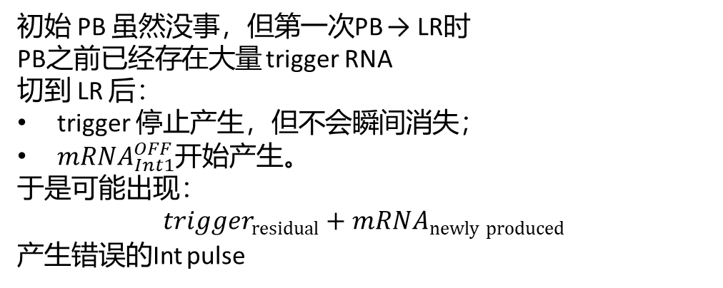
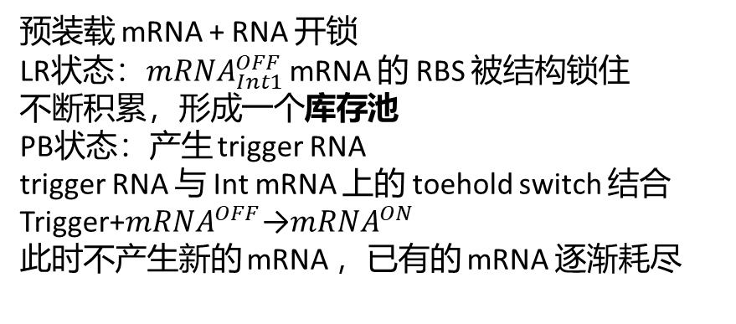
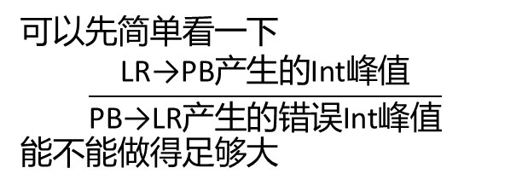
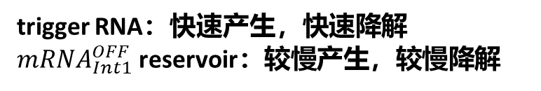
游离重组酶的 Carry pulse 的生物学基础
现在还只是数学上的触发机制，不是具体的生物学实现
toehold switch：有文献在 2014 年已经在 E. coli 中验证了超过 100 个 toehold switch：switch mRNA 本身由于二级结构封闭 RBS 而不翻译，加入对应 trigger RNA 后结构被打开并启动蛋白翻译；
FFL
初始 PB 虽然没事，但第一次PB → LR时
PB之前已经存在大量 trigger RNA
切到 LR 后：
trigger 停止产生，但不会瞬间消失；
$mRNA_{Int1}^{OFF}$开始产生。
于是可能出现：
$$trigger_{residual}+mRNA_{newly produced}$$
产生错误的Int pulse
预装载 mRNA + RNA 开锁
LR状态：$mRNA_{Int1}^{OFF}$​ mRNA 的 RBS 被结构锁住
不断积累，形成一个库存池
PB状态：产生 trigger RNA
trigger RNA 与 Int mRNA 上的 toehold switch 结合
Trigger+$mRNA^{OFF}$→$mRNA^{ON}$
此时不产生新的 mRNA ，已有的 mRNA 逐渐耗尽
trigger RNA：快速产生，快速降解
$mRNA_{Int1}^{OFF}$reservoir：较慢产生，较慢降解
可以先简单看一下
$$\frac{\text{LR→PB}\text{产生的}\text{Int}\text{峰值}}{\text{PB→LR}\text{产生的错误}\text{Int}\text{峰值}}$$
能不能做得足够大
如果这个方向做不出来，直接放弃，就说直接的游离重组酶状态级联不具备天然的二进制进位能力，必须额外引入边沿检测模块，这也是它相对于另一个的结构性劣势
接下来就和报告一样，把这一部分当做抽象的元件继续做
然后这一部分的定位就可以变成，为以后要加这一模块的设定一个标准

Slide 5
Question → Model → Result → Design decision
Biological question：这个模型到底解决什么问题
Model input
关键假设
核心方程 / 模型结构
参数来源
最重要的 2–4 张图
每张图得出了什么结论
对实验/系统设计有什么反馈
目前还有什么 limitation
Wiki 最终准备保留哪些内容
When Modeling content Freeze
最终模型 + 最终主要结果 + Wiki 图 + 简要文字总结
gitlab
统一所有模块之间的接口
A → B
A 给 B 的究竟是什么？
concentration？
production flux？
normalized waveform？
单位是什么？
B → C/D
单 bit 模型里的哪些参数应该继承？
哪些参数 C/D 可以为了自己的机制重新设定？
Counter → shutdown
shutdown 的 trigger 到底对应哪个 DNA state？
wet-lab validation 不足
cyl学长建议wiki里面dry lab除了model再分几栏

